Slide 1
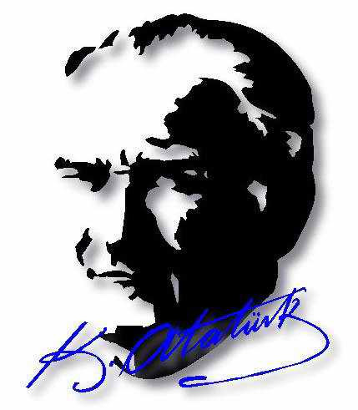
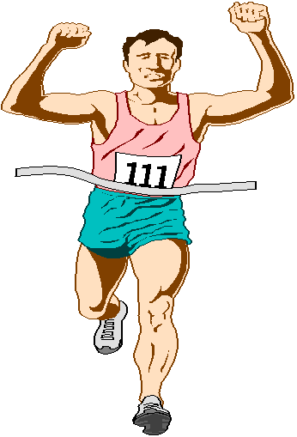
ATATÜRK’ÜN SPORA VE SPORCUYA VERDİĞİ ÖNEMİ ÖĞRENELİM

Slide 2
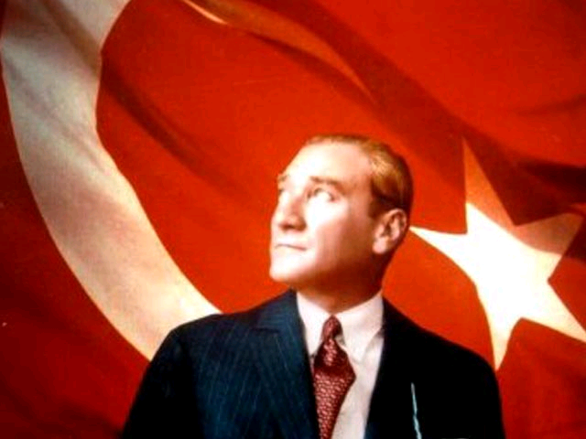
‘’Ben Sporcunun zeki , çevik aynı zamanda ahlâklısını severim. ‘’
M.Kemal ATATÜRK

Slide 3
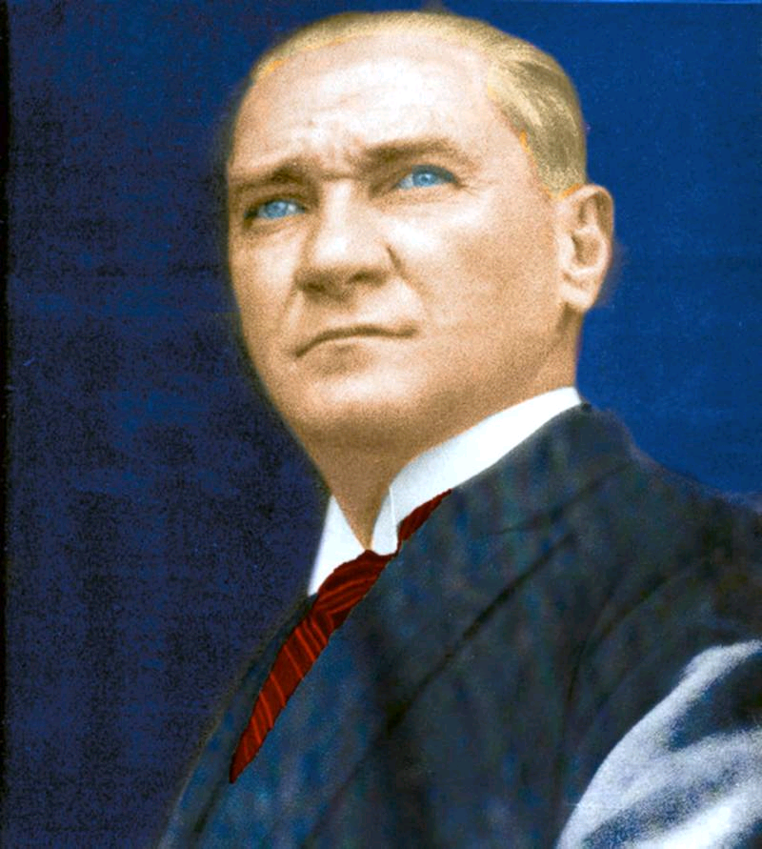
Sağlam kafa ,sağlam vücutta bulunur. M.Kemal ATATÜRK

Slide 4
Zafer, zafer benimdir diyebilenin; başarı, başaracağım diye başlayanın ve başardım diyebilenindir.

Slide 5
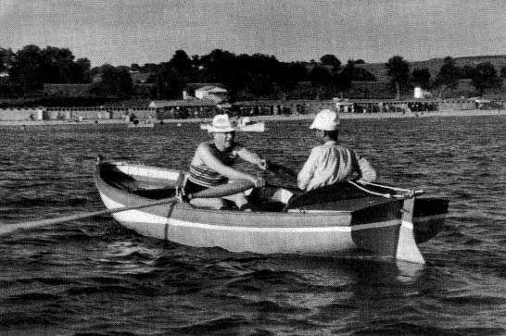
Fransa'da yayınlanan "L‘auto", yayınladığı geniş bir makalede Atatürk'ün spora verdiği büyük önemi uzun uzun överken şu satırlara da yer verdi: "Dünyada ilk defa beden eğitimini mecburi kılan devlet adamı o oldu. Türkiye'de spor, gittikçe artan bir önem ve değer kazandı..."

Slide 6
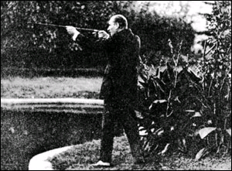
Atatürk gerçekten, dünyada beden eğitimini ülkesinde mecburi kılan ilk devlet adamıydı. Hiç kuşkusuz, onun "Sağlam kafa sağlam vücutta bulunur" sözü de, oluşturduğu genç Türkiye devletinin geleceği için düşündüğü ana esaslardan biriydi.

Slide 7
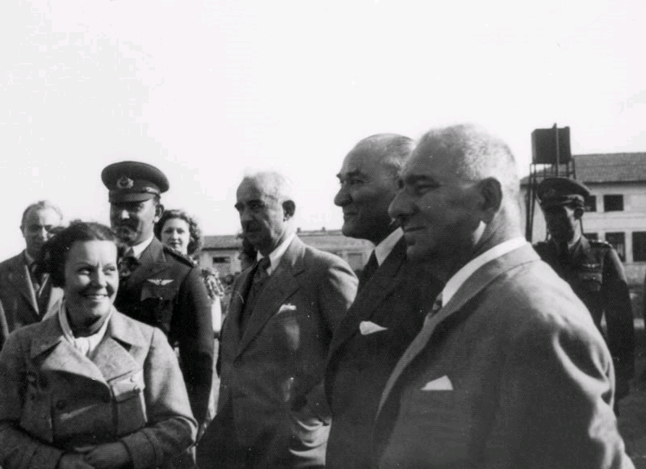
"Gazi Terbiye Enstitüsü" onun zamanında Ankara'da hizmete girmişti.

Slide 8
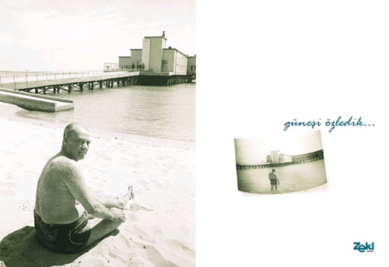
"Atatürk, Türk sporunun ilk öğreticilerinin yetiştirilmesi konusunda da acele etmiştir. Beden Eğitimi öğretmeni yetiştirecek okul tesis edilmeden önde Çapa Muallim Mektebi'nde bir kurs açılmış ve bunun başına da Avrupa'da beden eğitimi öğrenimi yapmış bulunan Selim Sırrı Bey (Tarcan) getirilmişti. Bu arada bayan beden eğitimi öğretmeni yetiştirmek üzere de İsveç'ten iki bayan öğretim üyesi getirtilmiş

Slide 9
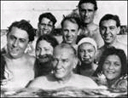
Atatürk bu konunun üzerinde büyük bir titizlikle durduğundan bunu da yeterli görmedi. Öğretmen adayları arasında dokuz aylık kursta başarı gösterenler ihtisasta bulunmak üzere Avrupa'ya gönderildiler. Atatürk bu kurslara subayların da katılmalarını özellikle arzulamıştı. Bu nedenle kursa katılıp başarı sağlayan subaylar da askeri okullarda modern beden eğitiminin ilk tatbikatçıları olabilmeleri için Avrupa'ya ihtisas eğitimine yollanmışlardı.

Slide 10
ATATÜRK VE YARIŞLARI Türk sporunda Atatürk'ün adına düzenlenen yarışmalar ve futbol maçları ayrı bir anlam , önem ve değer taşır. Bunların arasında en eskisi, 1927 yılından beri yapıla gelmekte olan "Gazi Koşusu" at yarışıdır: Ve "Gazi Koşusu" bugün de Türk at yarışı dünyasının en büyük ve en önemli yarışı niteliğini korumaktadır. Büyük Atatürk'ün Ankara'ya ilk gelişinin yıldönümüne rastlayan 27 Aralık günleri Ankara'da yapılmakta olan "Atatürk Koşusu" yarışması da en eski organizasyonlardan biridir.
Yarışçılık dünyamızdaki "Gazi Koşusu" ile Türk atletizmindeki "Atatürk Koşusu" Büyük Atatürk'ün izniyle yapılmaya başlandı ve onun ölümünden sonra da hiç aksamadan sürdürüldü.
Bunların dışında uzun bir aradan sonra futbolda son iki yıldır "Atatürk Kupası" düzenlenmeye başlandı. Atatürk'ün ölüm yıldönümü olan 10 Kasım'larda oynanan ilk turnuvada Fenerbahahçe, Beşiktaş'ı 2-0 mağlup ederek kupanın sahibi olurken, son turnuvada Beşiktaş, Galatasaray'ı 2-1 yenerek kupayı müzesine götürdü.

Slide 11
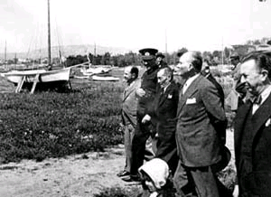
SPOR VE KADIN Atatürk’ün Türk sporuna kazandırdığı en önemli unsurlardan biri de, bayan sporculardır. Türk kadını, Atatürk’ün devrimleri ve kesin direktifleriyle Türk sporunun içineki yerini aldı. Atletizm ve tenisle, spor alanlarında görülmeye başlayan Türk kızları, daha sonra kürek, eskrim ve yüzme dallarında da kendilerini göstermeye başladılar. Türk kadını 1926 yılında Ömer Rasim Koşalay’ın girişimleri ve çalışmalarıyla ilk kez atletizm pistlerinde göründü, ki Dünya kadınlarının, Olimpiyat Oyunlarında, ilk kez 1928 yılında piste çıkmaları göz önüne alınacak olursa bu, Türk sporu nam ve hesabına sevindirici bir olaydır

Slide 12
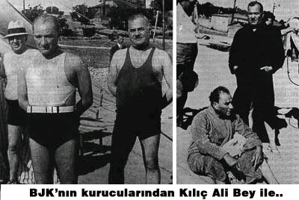
ATATÜRK'ÜN EMRİYLE KURULAN SPOR KULÜBÜ Türk spor tarihinde Atatürk’ün emriyle “Muhafızgücü” adında bir de spor kulübü kurulmuştur. Muhafız gücü, Atatürk zamanında, spor alanlarındaki büyük başarılarıyla dikkati çekmeye başlamış, futbol, atletizm, binicilik, bisiklet, polo gibi spor dallarında büyük başarılar göstermiş, pek çok şampiyonluklar kazanmıştır. Ayrıca bünyesinde birçok ünlü asker sporcu da yetiştirmiştir

Slide 13
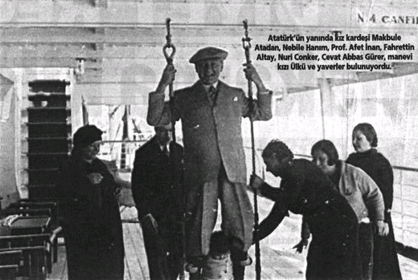
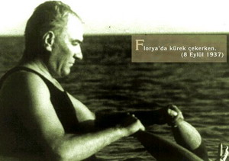
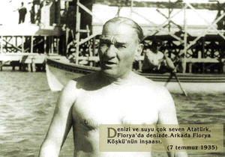
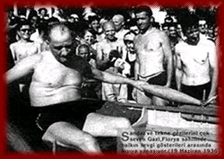

Slide 14
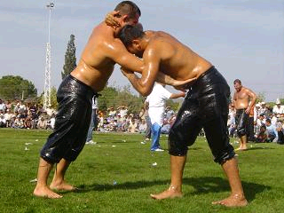
Sporlar arasında güreşi de çok sevdiği bilinmektedir. Bu nedenle güreşle ilgili anıları çoktur. İtalyanları yenen Milli Güreş Takımımızı Florya'daki Cumhurbaşkanlığı Köşkü'nde yemeğe davet etmiş, tek tek kutlamış ve şampiyonumuz Çoban Mehmet'e "Beni de yener misin" diye takılmıştır. "Türk milleti anadan doğma sporcudur. Henüz yürümeye başlayan köy çocuklarını bile harman yerinde güreşirken görürsünüz" sözü ile güreşi, Türkler'in milli sporu olarak nitelemiştir.

Slide 15
"Ata en iyi binen yalnız Türk erkekleri değildir. Türk kadını da bu işi çok iyi bilir" diyen Atatürk'ün sevdiği sporlardan biri de ata binmektir. Savaşlarda sürekli ata binmiş, sonra da fırsat buldukça serbest bir spor olarak yapmıştır.

Slide 16
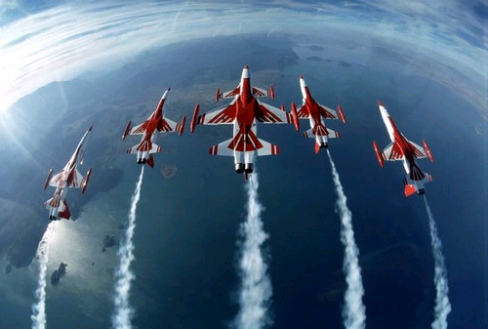
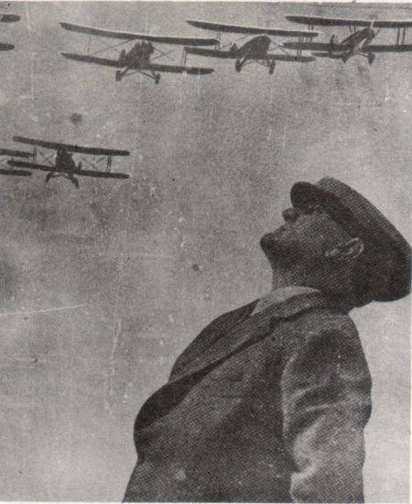
Atatürk yarım asır önce "İstikbal göklerdedir" diyerek havacılığın önemini vurgulamış ve spor dalı olarak da benimsenmesini arzulamıştır. 3 Mayıs 1935 günü kurulan "Türk Kuşu" ulu önderin Türk havacılığına en büyük armağanıdır.

